Slide 1
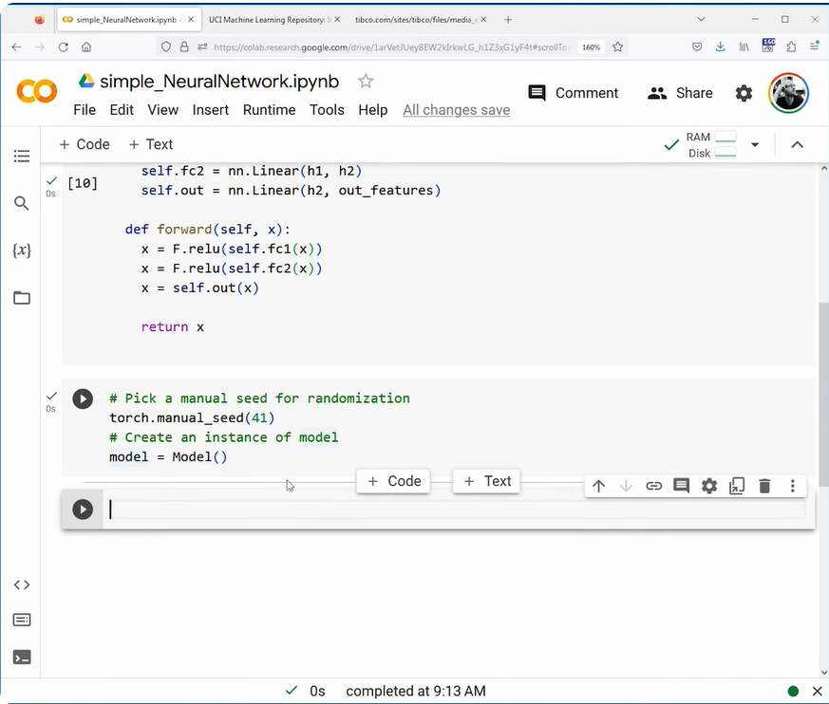
Réseaux de Neurones
Rappel du code

Slide 2
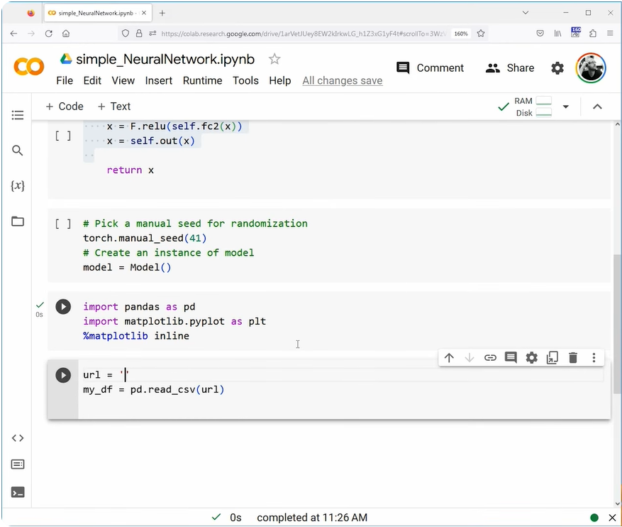
Chargement de DataSet

Slide 3
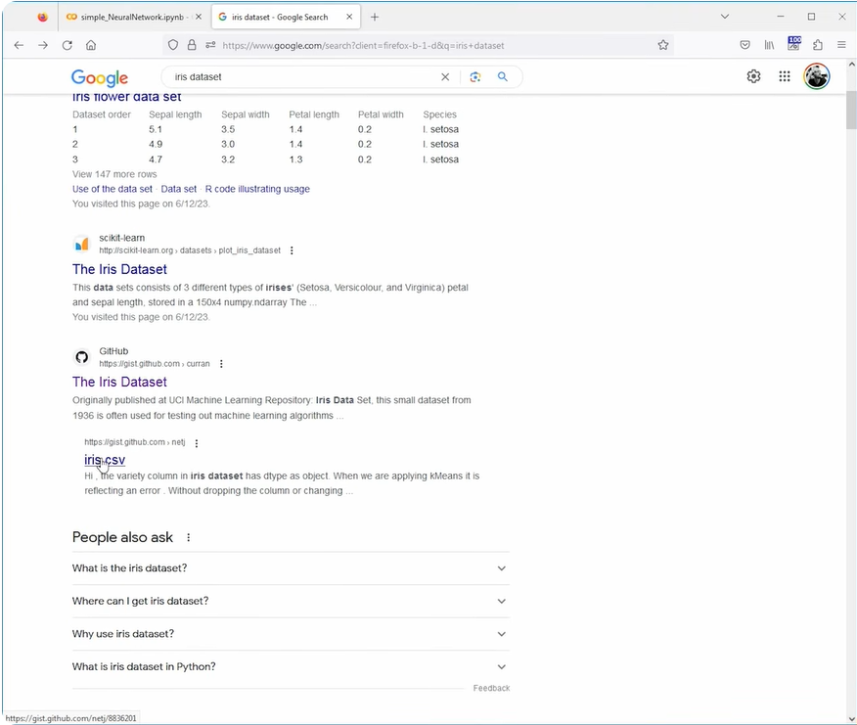
Github de DataSet

Slide 4
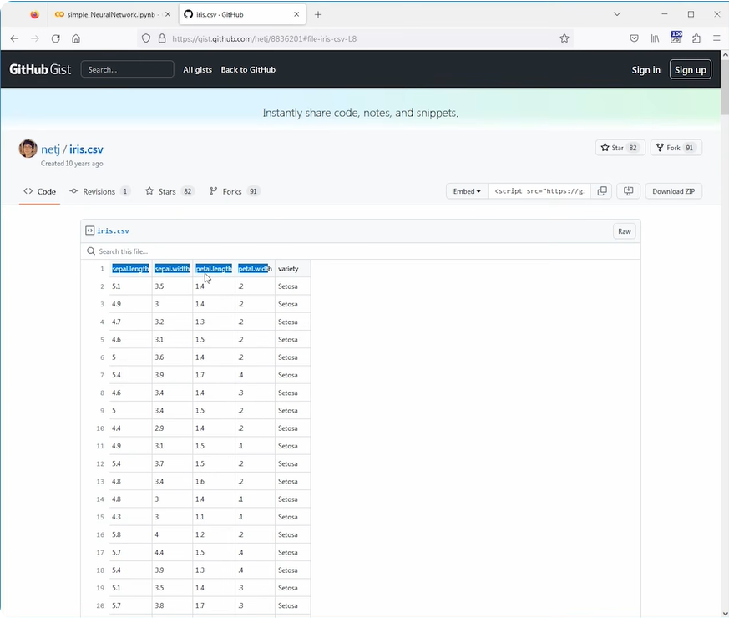
Github de DataSet

Slide 5
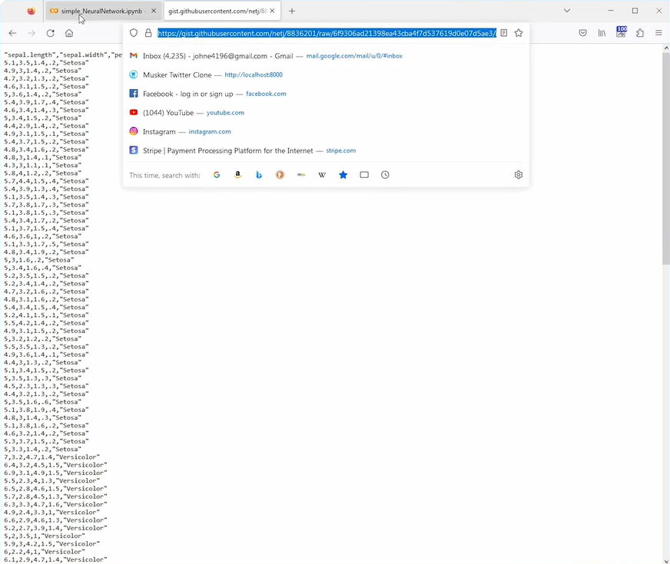
Github de DataSet
Copier le lien github

Slide 6
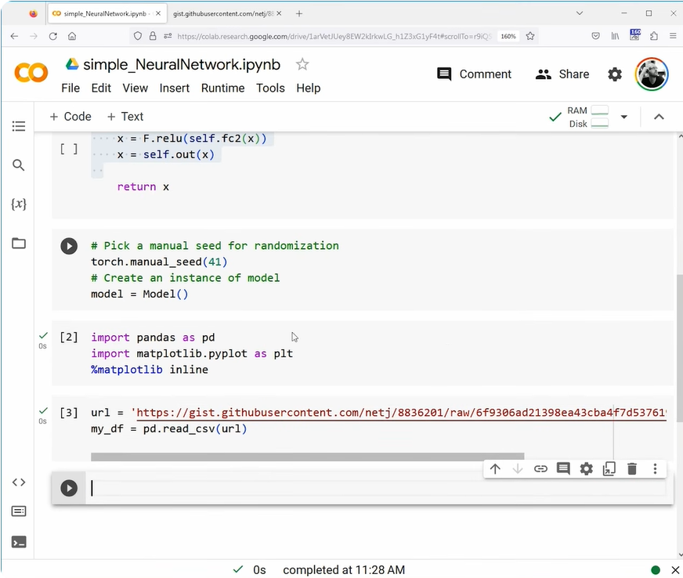
Github de DataSet
Coller sur le variable url

Slide 7
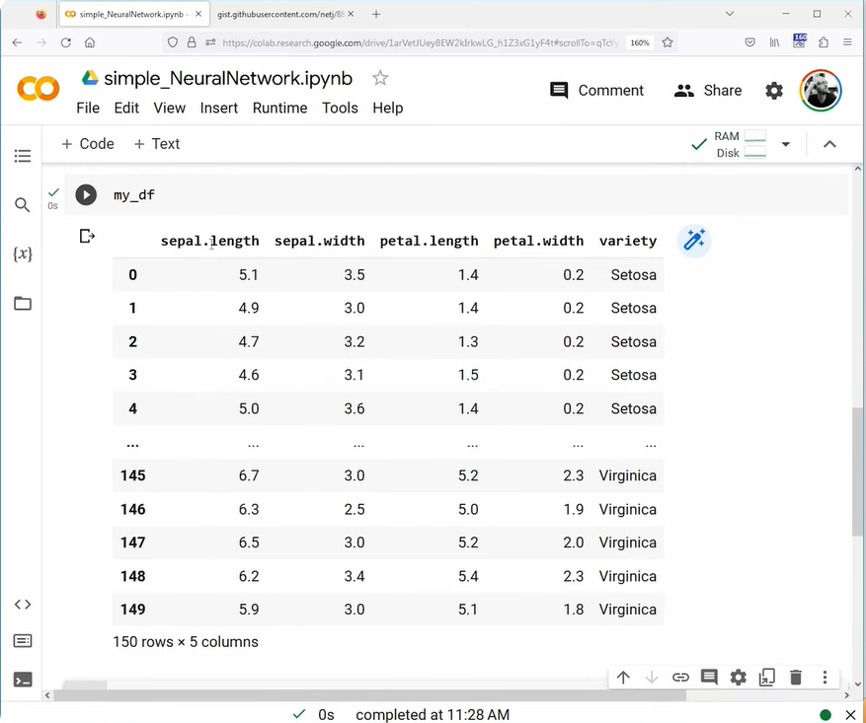
Vérification de DataSet

Slide 8
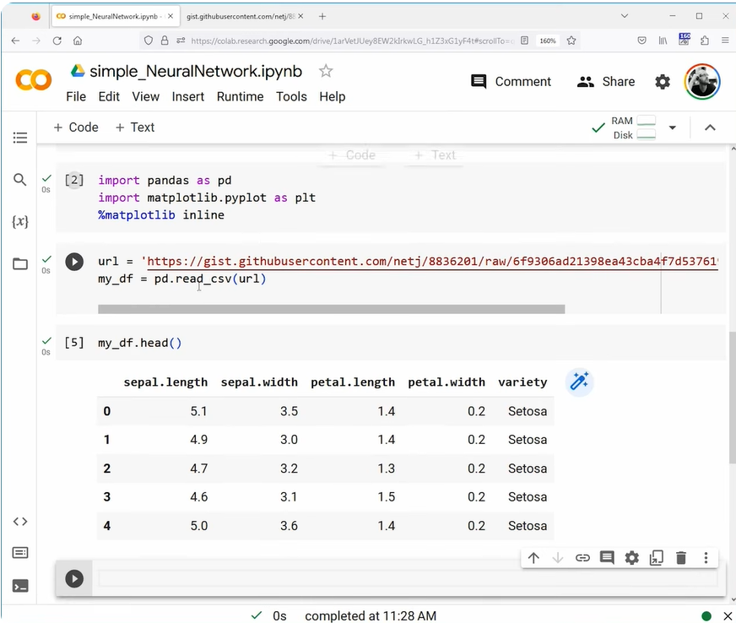
Vérification de DataSet

Slide 9
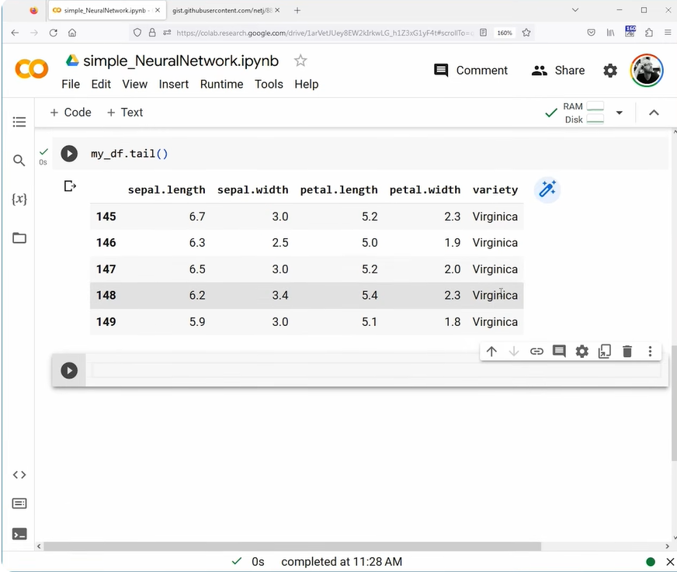
Vérification de DataSet

Slide 10
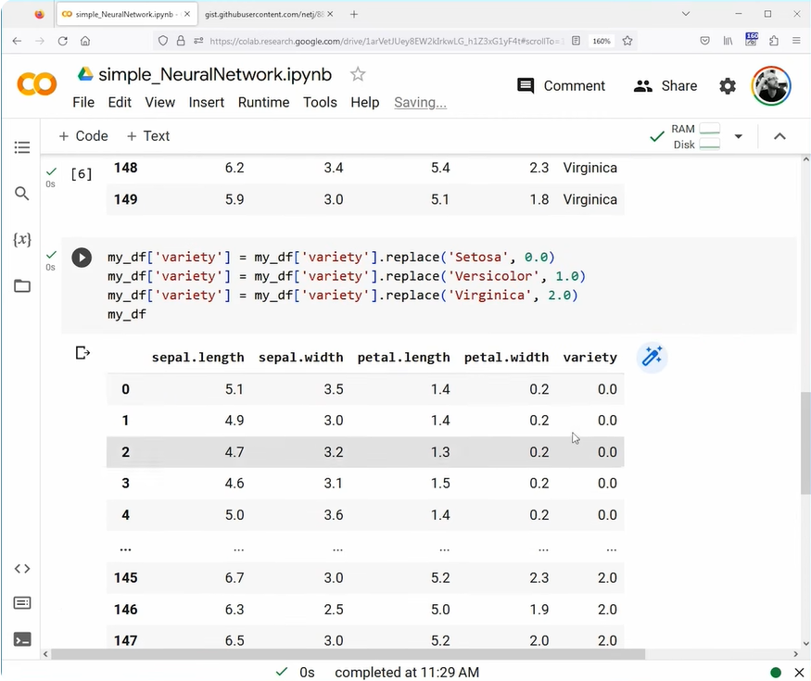
ML & nombre
Changement de variétés
en nombre

Slide 11
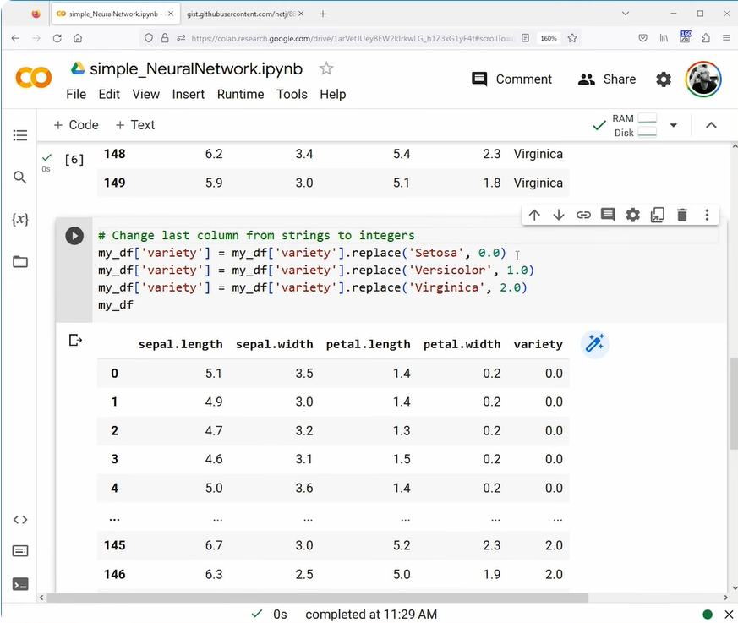
ML & nombre
Changement de variétés
en nombre

Slide 12
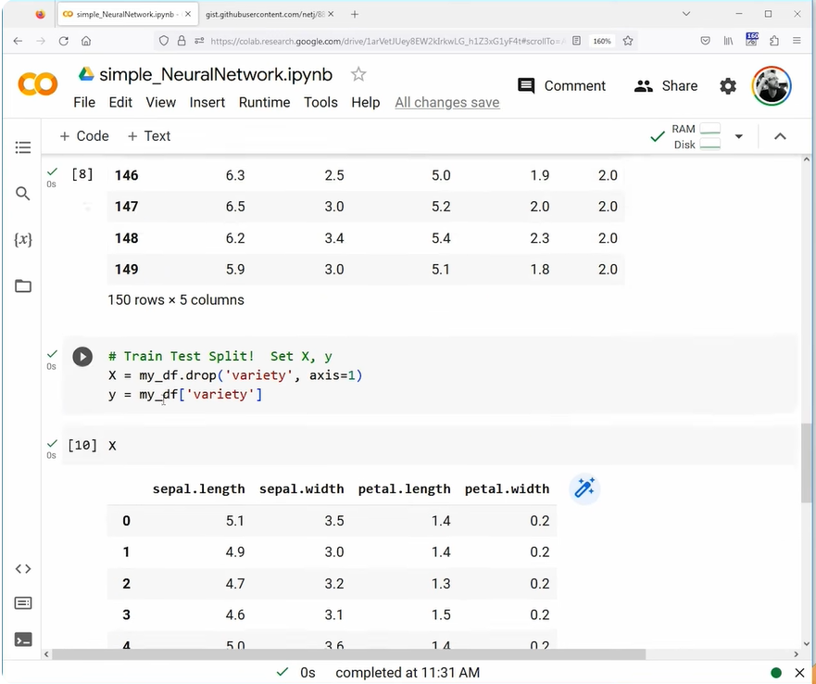
Test
Couper les données

Slide 13
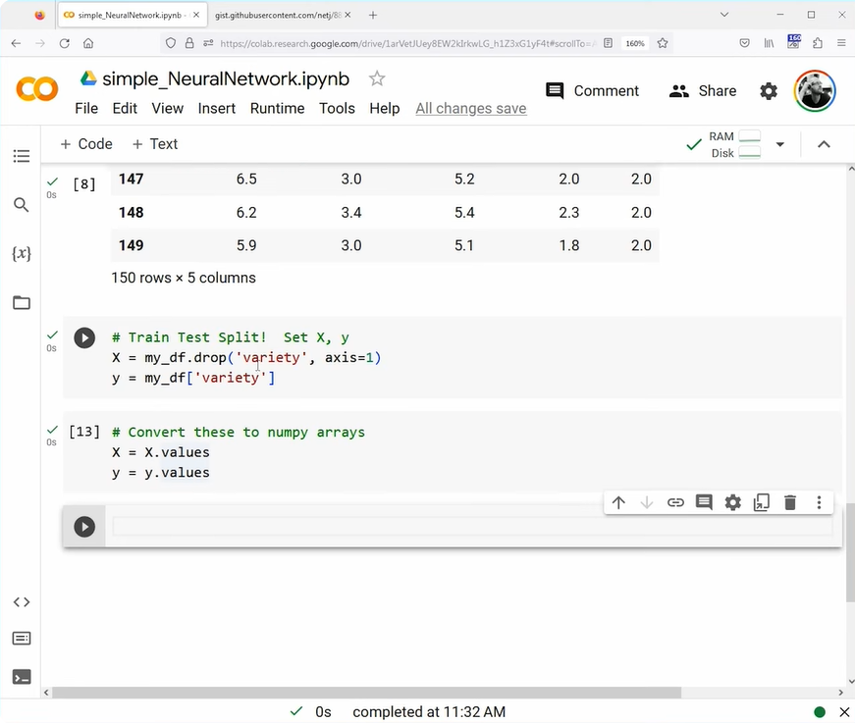
Test
Conversion en numpy

Slide 14
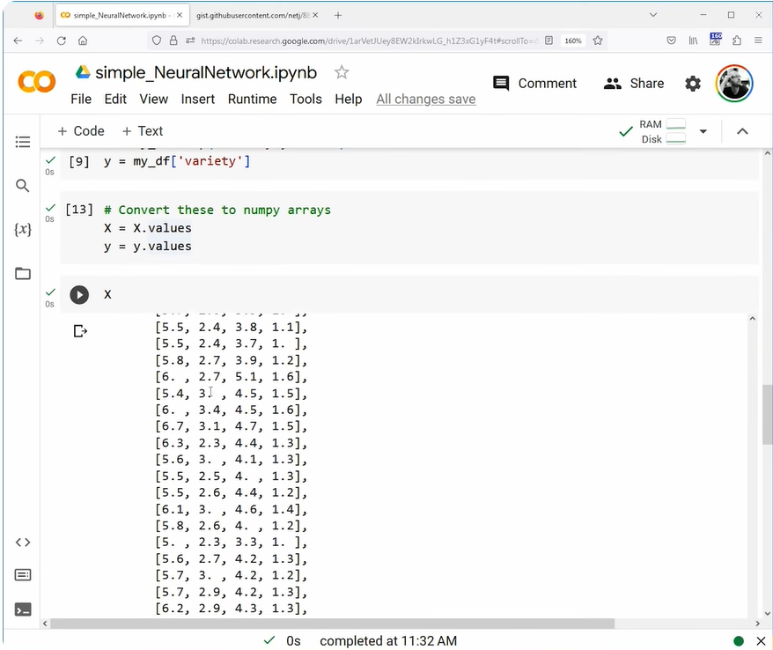
Test
Affichage de X

Slide 15
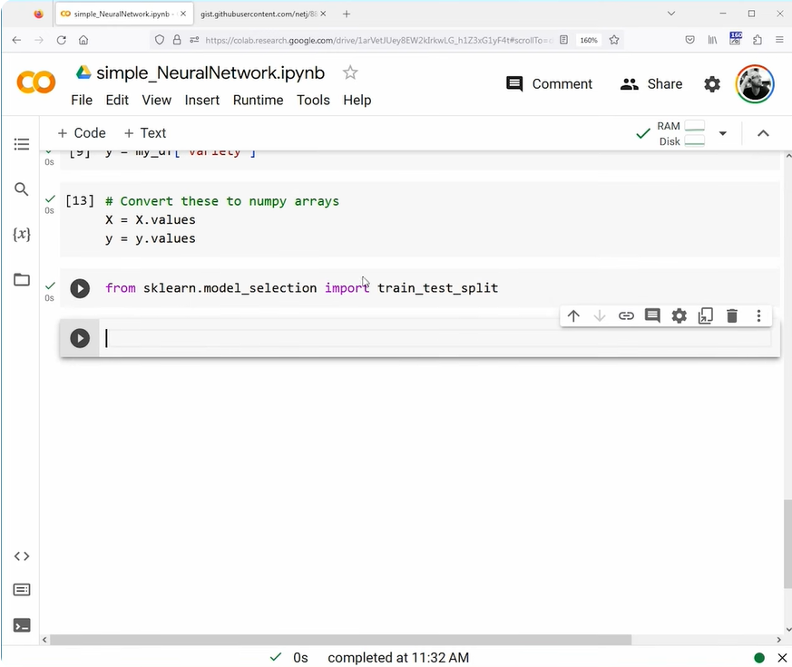
Test

Slide 16
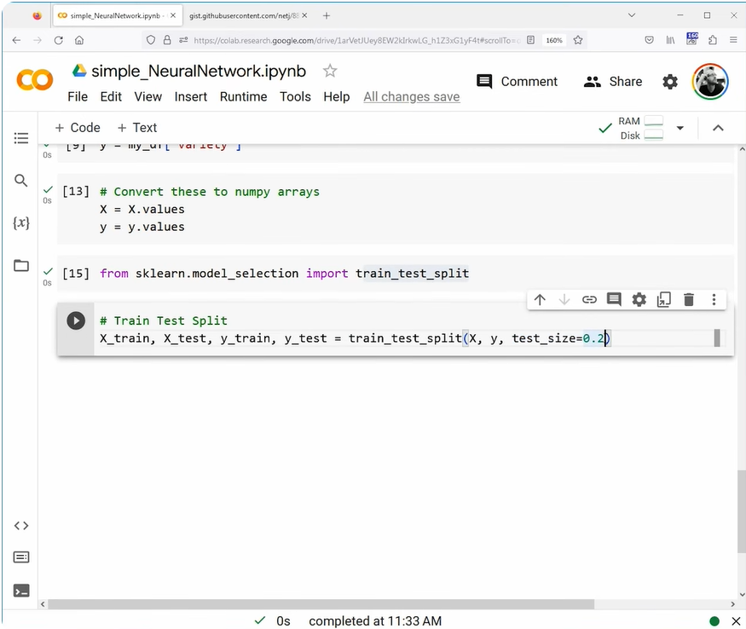
Test

Slide 17
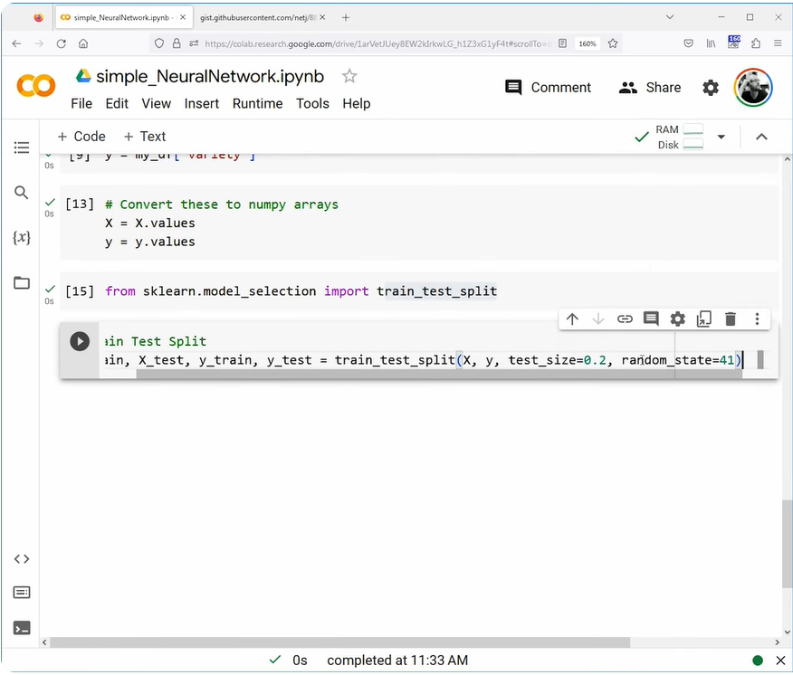
Test

Slide 18
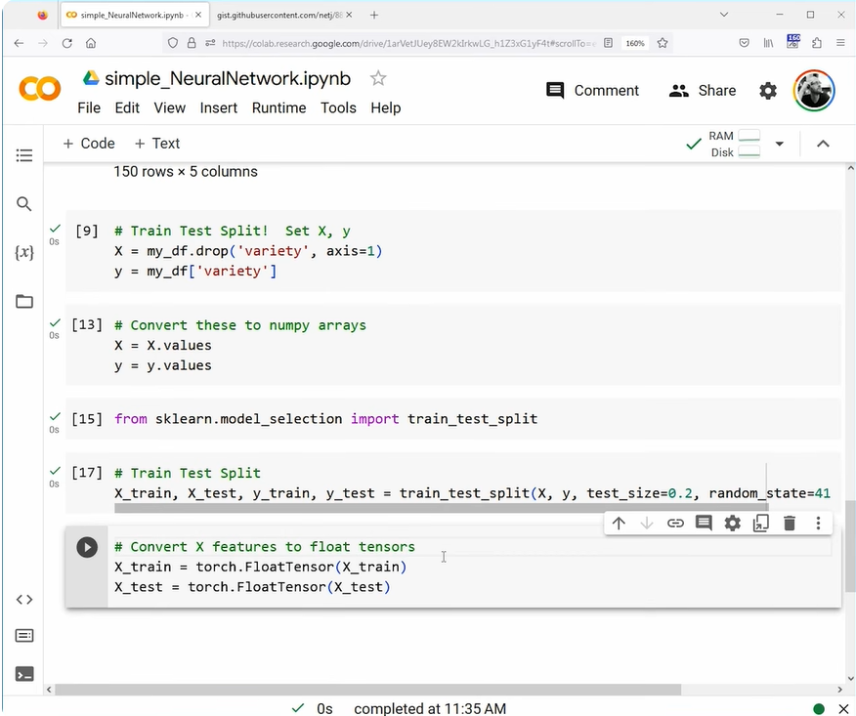
Test
Conversion de tenseur X
en float

Slide 19
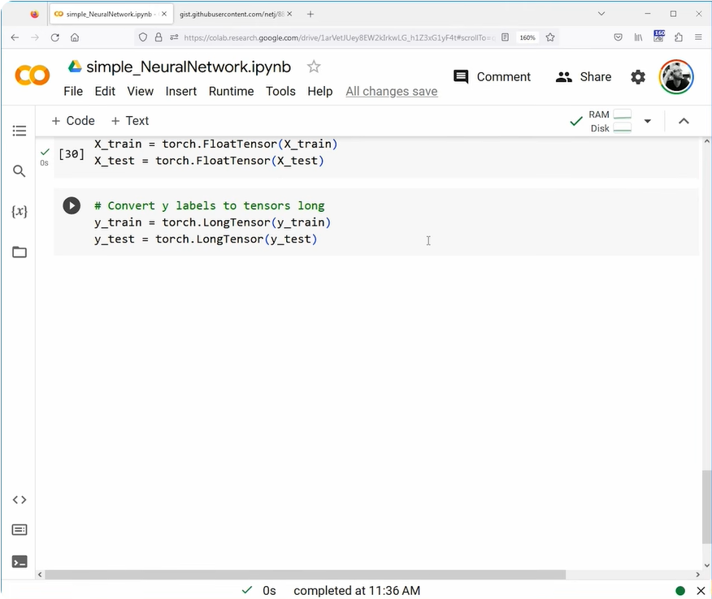
Test
Conversion de tenseur y
en long

Slide 20
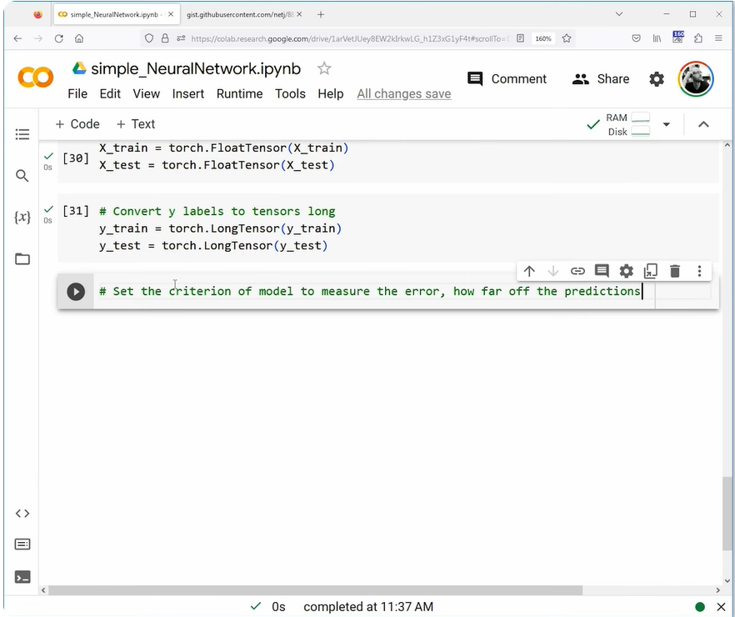
Test

Slide 21
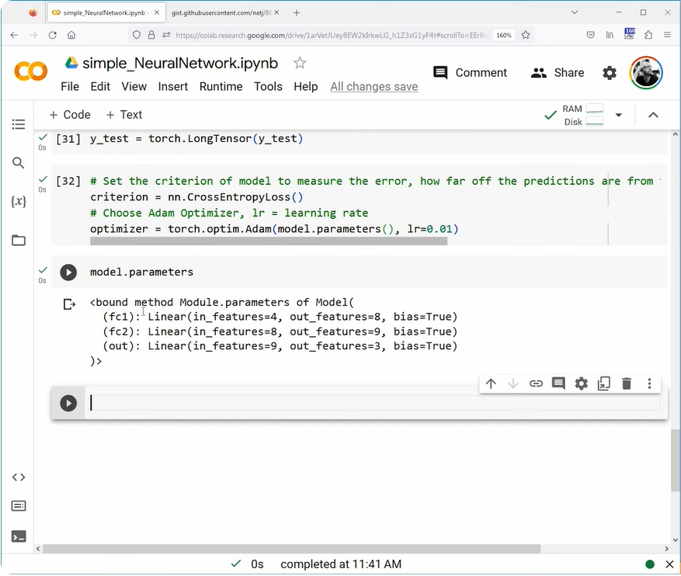
Test
Minimisation d’erreur

Slide 22
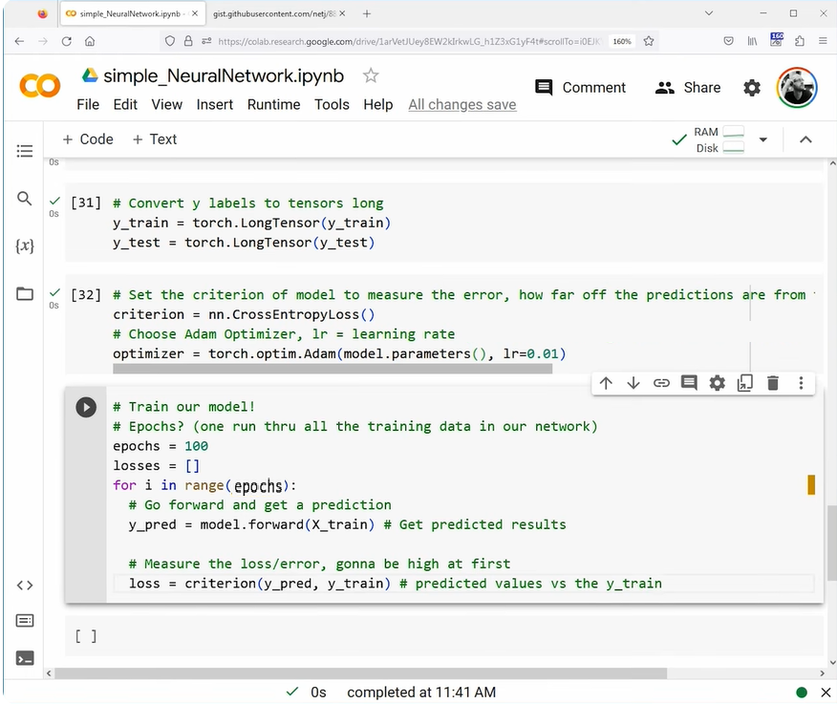
Test
Calcul d’erreur

Slide 23
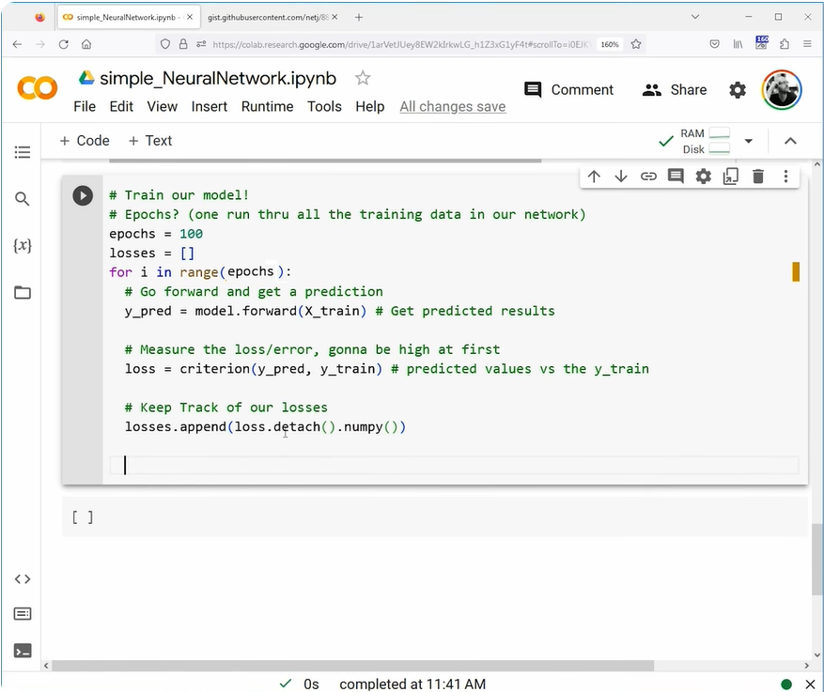
Test
Calcul d’erreur

Slide 24
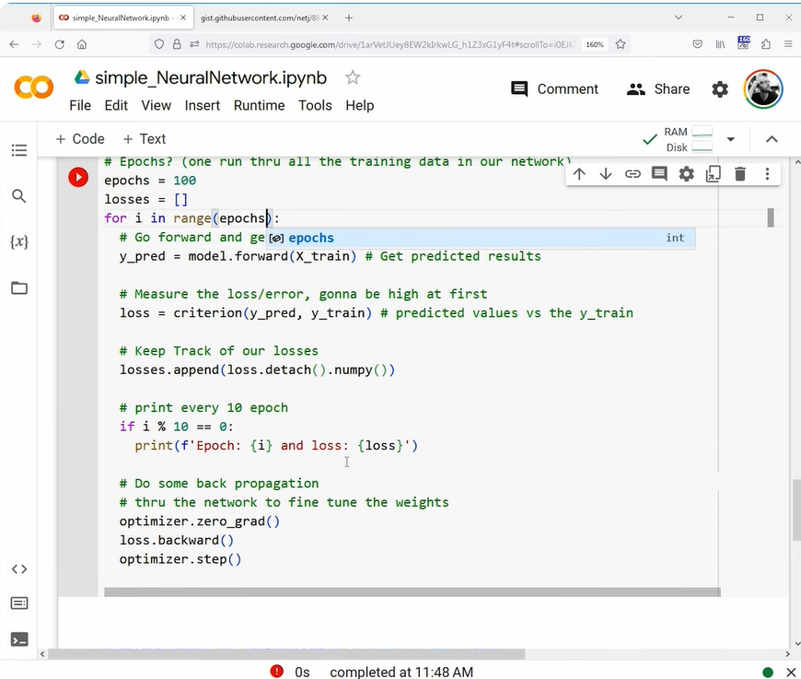
Test
Calcul d’erreur

Slide 25
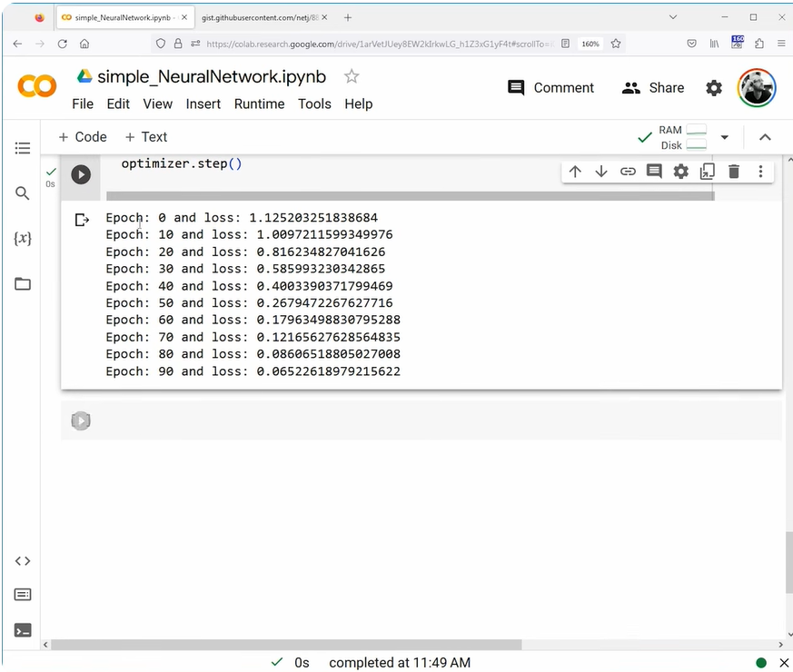
Test
Résultats
de Calcul d’erreur

Slide 26
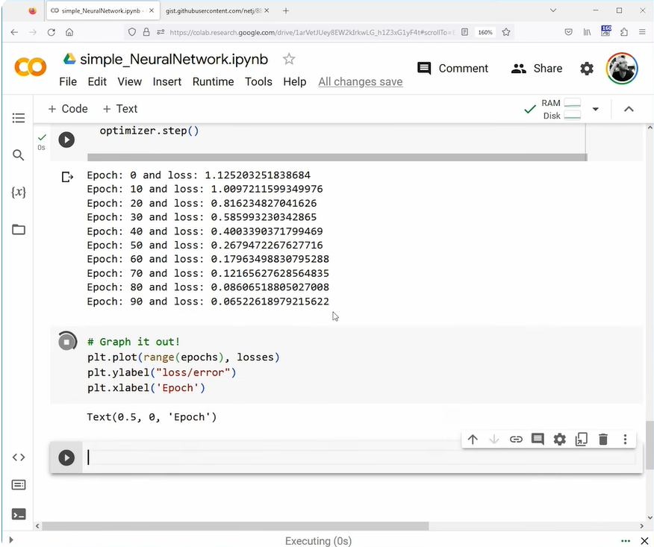
Test
Affichage
de Calcul d’erreur

Slide 27
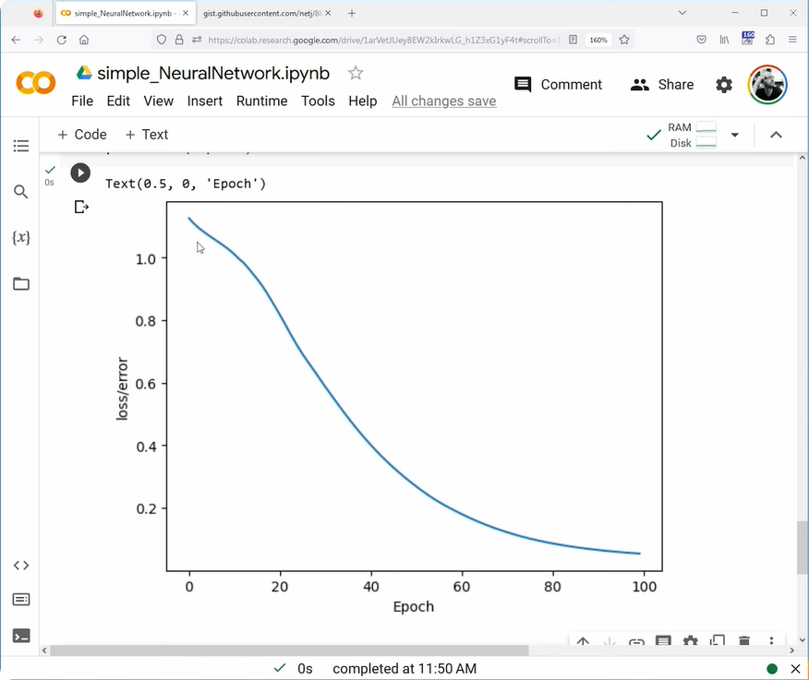
Test
Affichage
de Calcul d’erreur

Slide 28
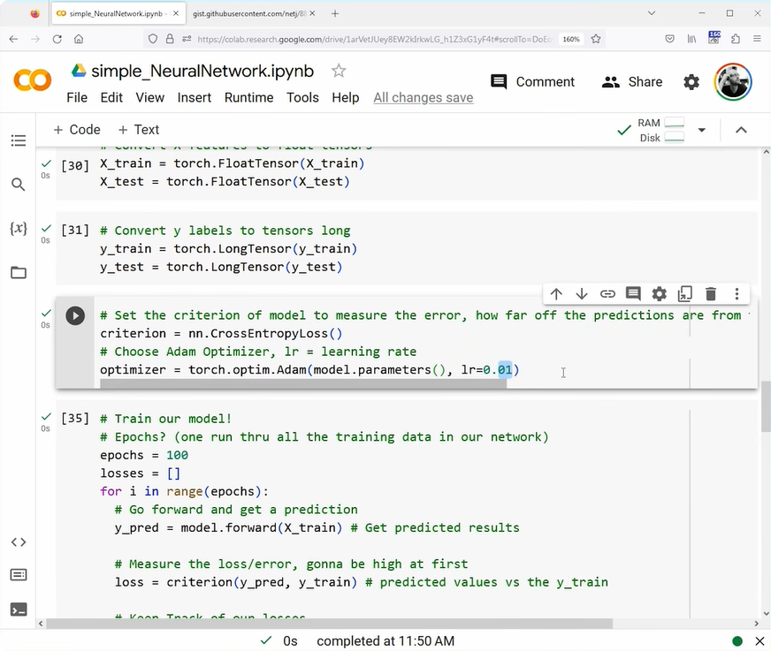
Test
Dans le cas contraire :
Ajustement de taux
d’apprentissage

Slide 29
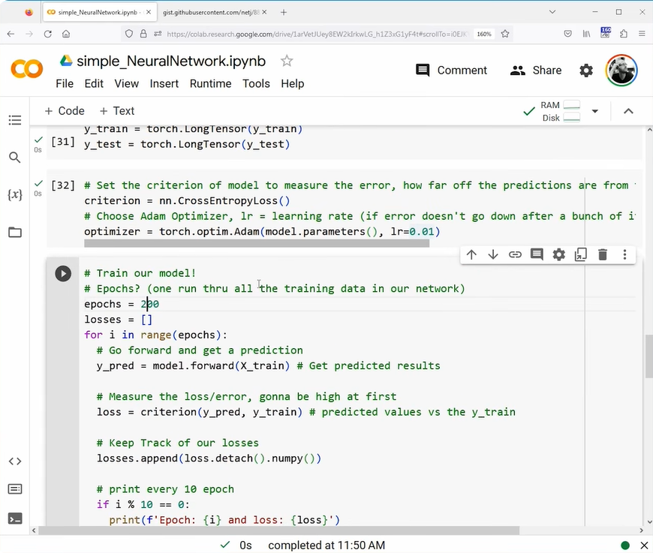
Test
Dans le cas contraire :
Ajustement plus d’époque

Slide 30
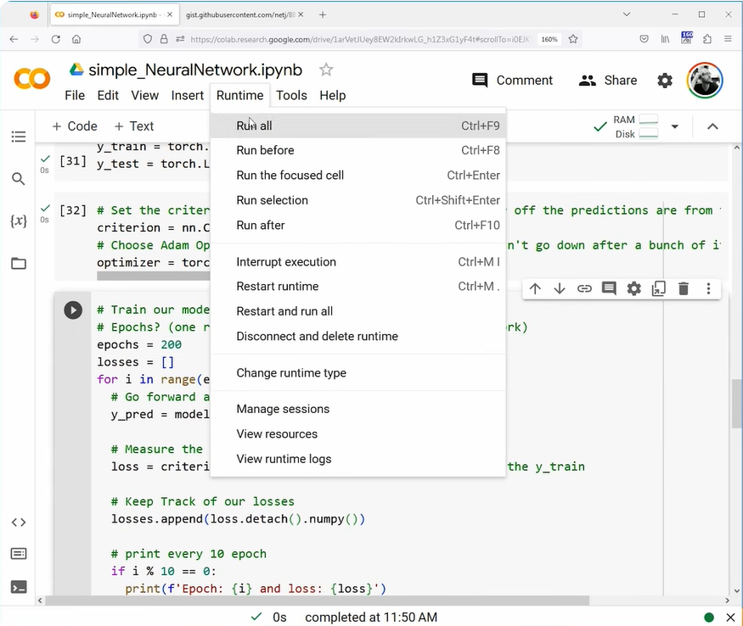
Test
Résultat 200 époques

Slide 31
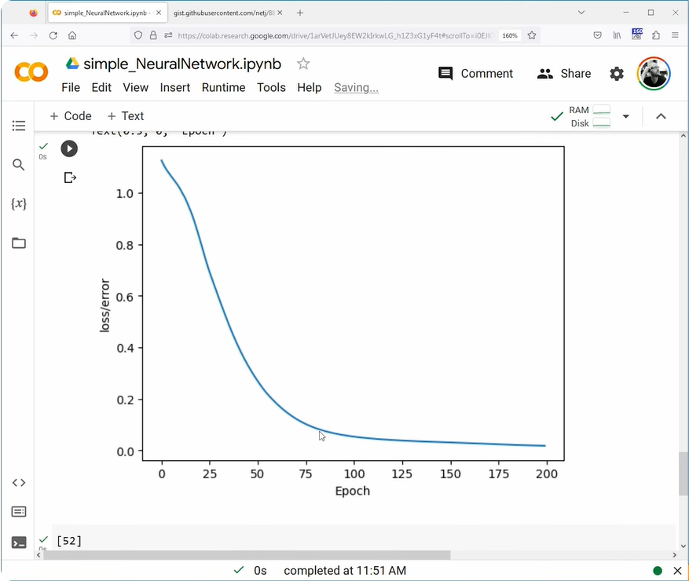
Test
Résultat 200 époques

